Slide 1
Linguagem convertida para português
Abel Cavalcante de Andrade

Slide 2
Ideia
Nessa linguagem, os comandos estão escritos em Português(Brasil).
Isso foi feito para facilitar a escrita e potencialmente servir como uma base de entrada simples para o público brasileiro.

Slide 3
Modificações
Para facilitar a escrita, todos os elementos são escritos usando apenas letras minúsculas, e sem acentuação.
Comandos que indicam ordens, como ‘Read’ ou ‘Print’, são escritos de forma imperativa.
Tipagens também foram convertidas para português, bem como mensagens de erro mostradas no terminal.

Slide 4
Modificações - sistema
Original | Nova Linguagem
Var | variavel
fn | funcao

Slide 5
Modificações - Comandos
Original | Nova Linguagem
Read | leia
Print | escreva
Return | retorne

Slide 6
Modificações - Condições
Original | Nova Linguagem
If | se
Else | senao
While | enquanto

Slide 7
Modificações - tipagens
Original | Nova Linguagem
I32 | inteiro
String | palavra
void | vazia

Slide 8
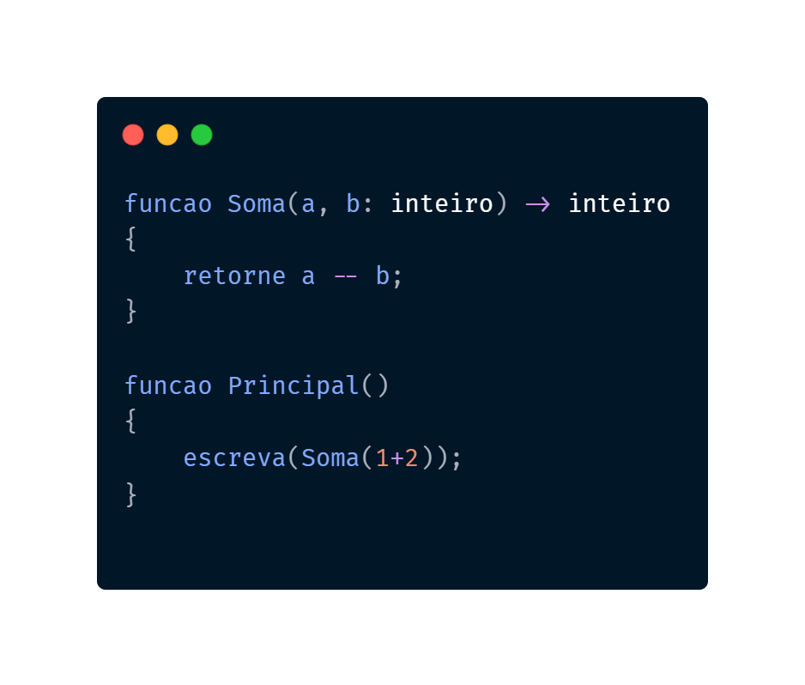
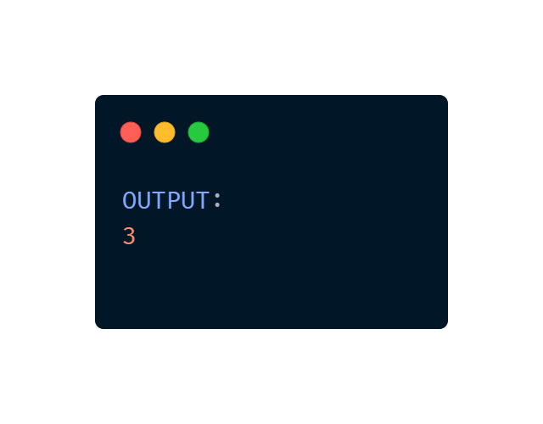
Exemplo - Simples

Slide 9
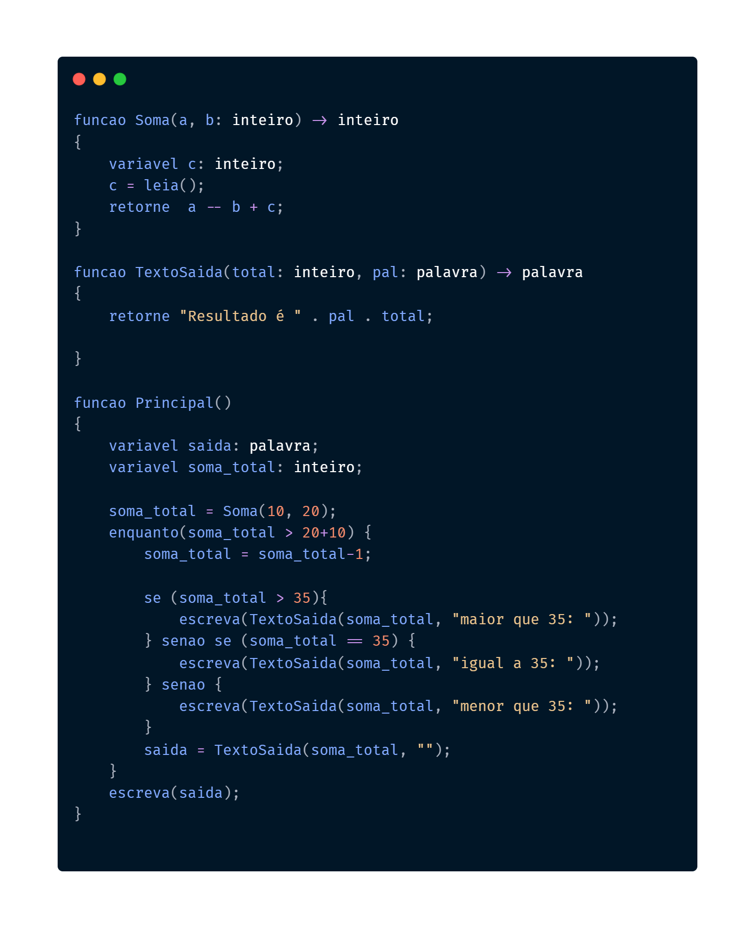
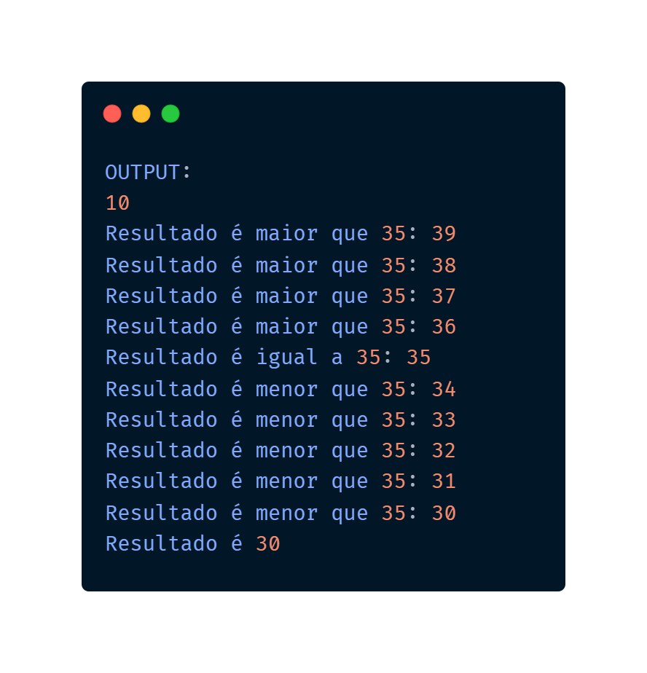
Exemplo - COMPLEXO

